Slide 1

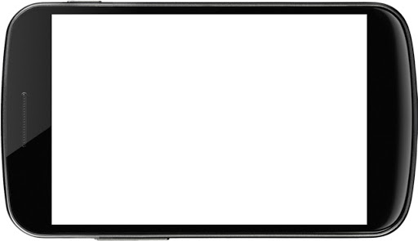
Desenvolvimento Móvel
Prof: Bruno Cezario
Email: brunoscezario@souunisuam.com.br
Slide 05

Slide 2

Manipulando Tabs

Slide 3
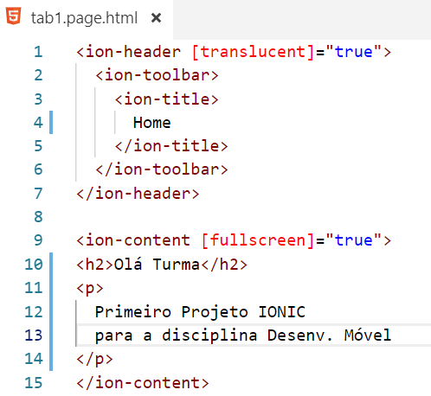
Exercício 1
Com a aplicação rodando realize a seguinte alteração no template tab1.page.html

Slide 4
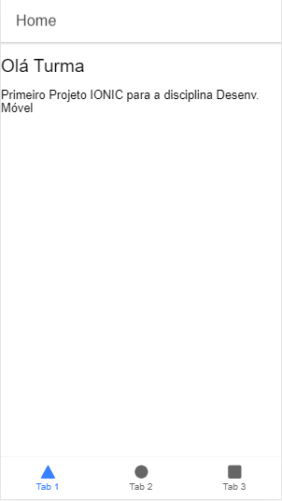
Exercício 1
Verifique como a alteração fica no Chrome
Verifique que o servidor não precisou ser parado para atualizar a App

Slide 5
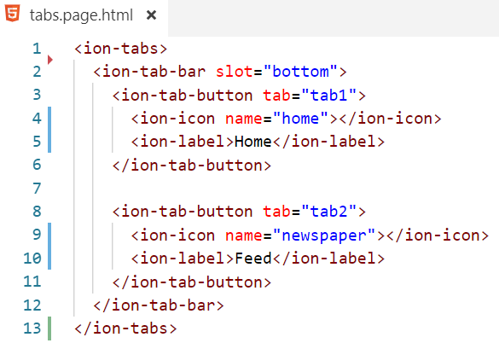
Exercício 2
Faça as alterações em tabs.page.html

Slide 6
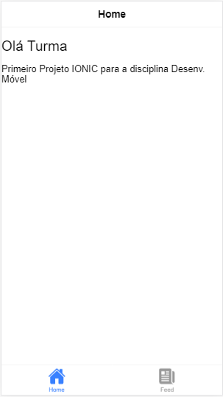
Exercício 2
Verifique como a alteração fica no Chrome

Slide 7
Exercício 3
Entre no link abaixo e veja como usar ícones no IONIC 5
https://ionicons.com/

Slide 8
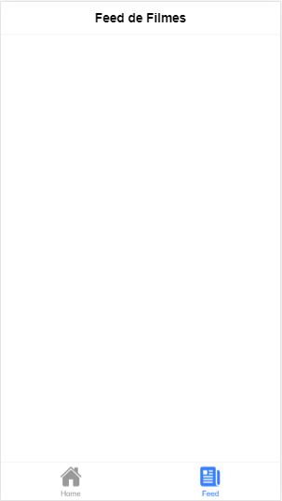
Exercício 4
Faça as alterações na tela de Feed para que a mesma tenha o seguinte aspecto

Slide 9

DÚVIDAS ?

